Slide 1











ALEXA GUADALUPE NRGRETE ALVA
Proyecto Final:
App Temperatura del 2025
alexanegrete010@gmail.com
TC PRO IDS B3 G2 2026
28/08/26

Slide 2

Descipccion
App Temperatura del 2025
Esta aplicación utiliza datos de temperatura registrados de enero a septiembre para conocer cómo ha cambiado el clima durante esos meses. Con esta información, identifica algunos patrones en las temperaturas y realiza una predicción aproximada de la temperatura que podría haber en los últimos meses del año (en este caso se intentara predecir el día 360 de año 2025). Así, la aplicación permite tener una idea de cómo podría ser la temperatura futura usando datos anteriores.

Slide 3




Link
Google Sheets
https://docs.google.com/spreadsheets/d/1cAjHMzGOdstOsC1TXsD-ZSHqvTjTcpd65Jb9JQaaULc/edit?usp=sharing
Github
https://github.com/settings/profile
alexanegrete010-dev (alexanegrete010-dev)

Slide 4
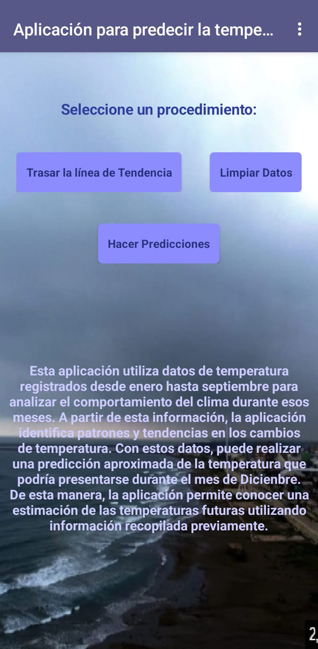
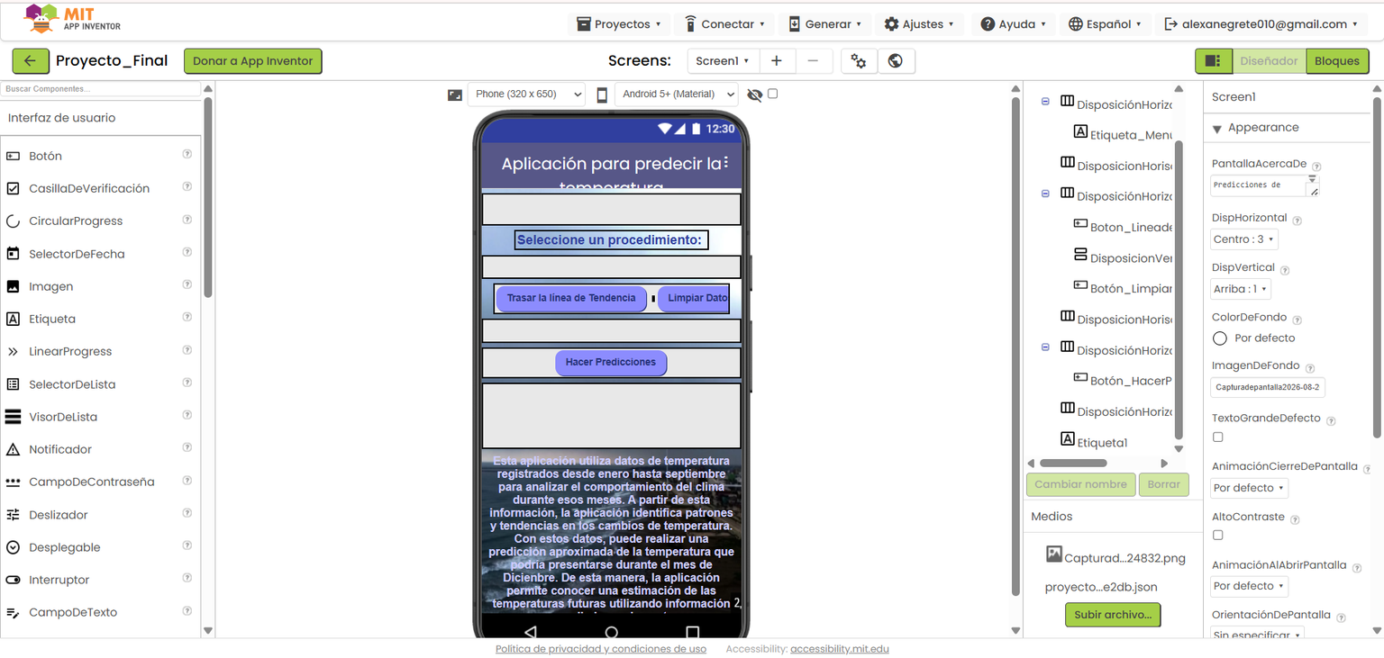
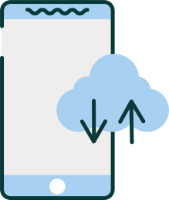
Screen1
Interfaz
Diseño

Slide 5
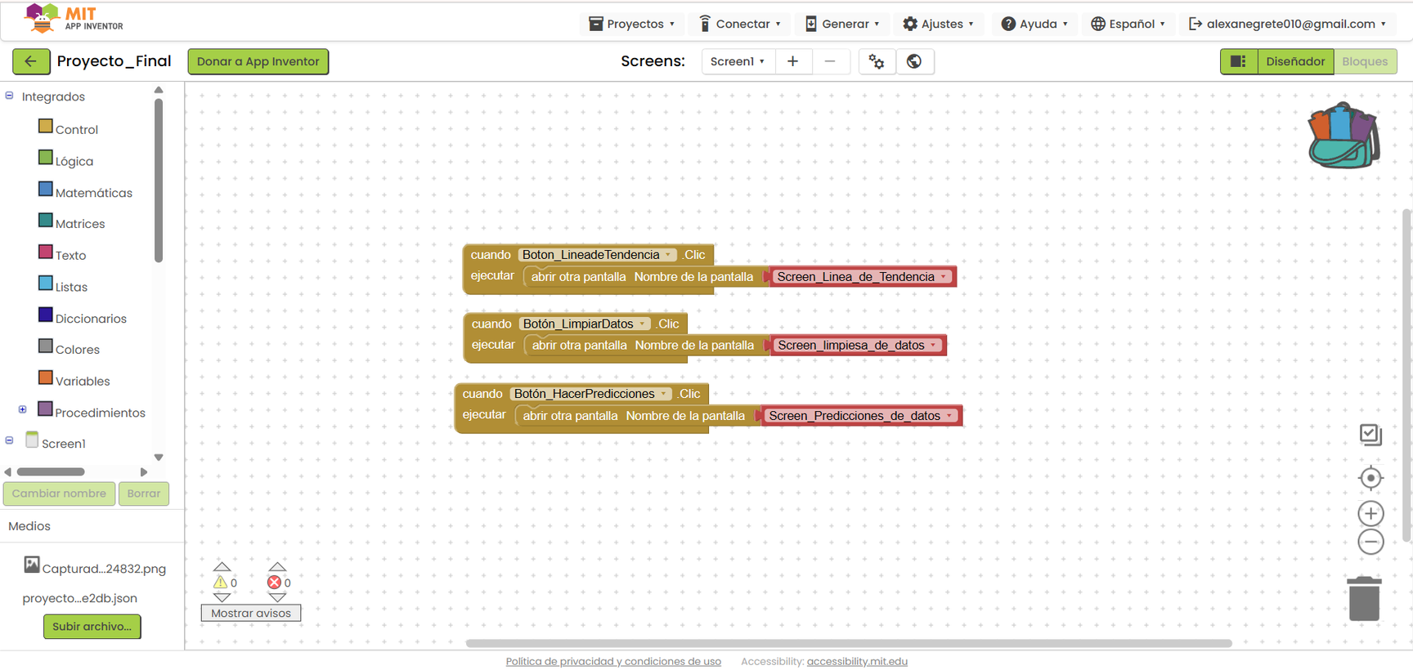
Bloques

Slide 6
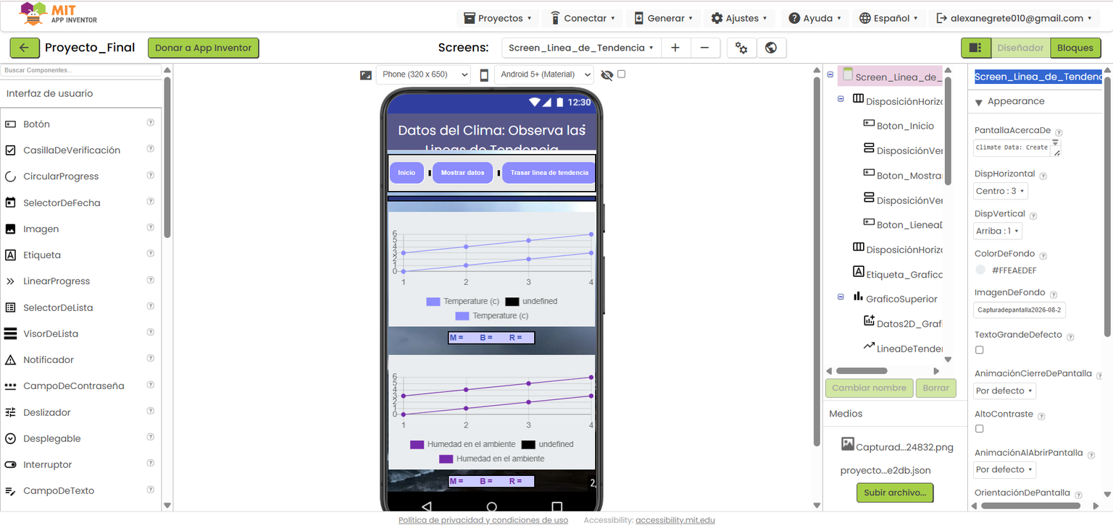
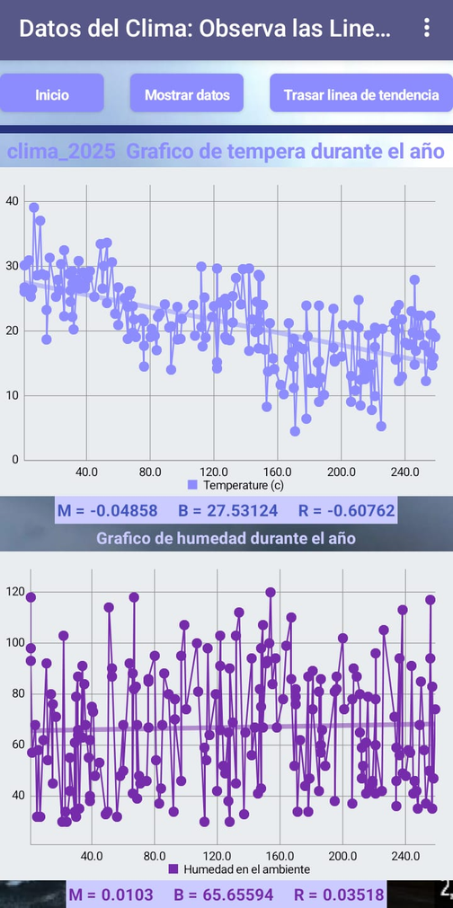

Screen_Linea_de_Tendencia
Diseño
Interfaz

Slide 7
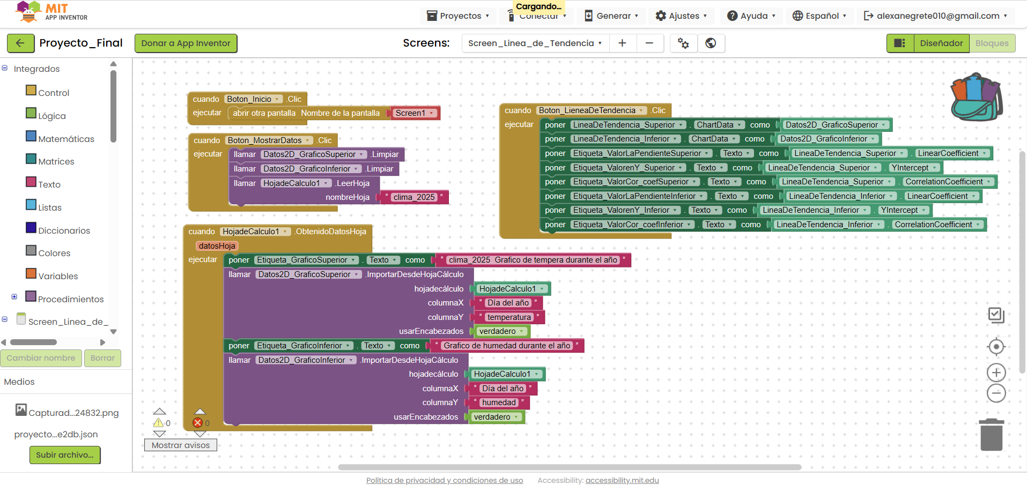

Bloques

Slide 8

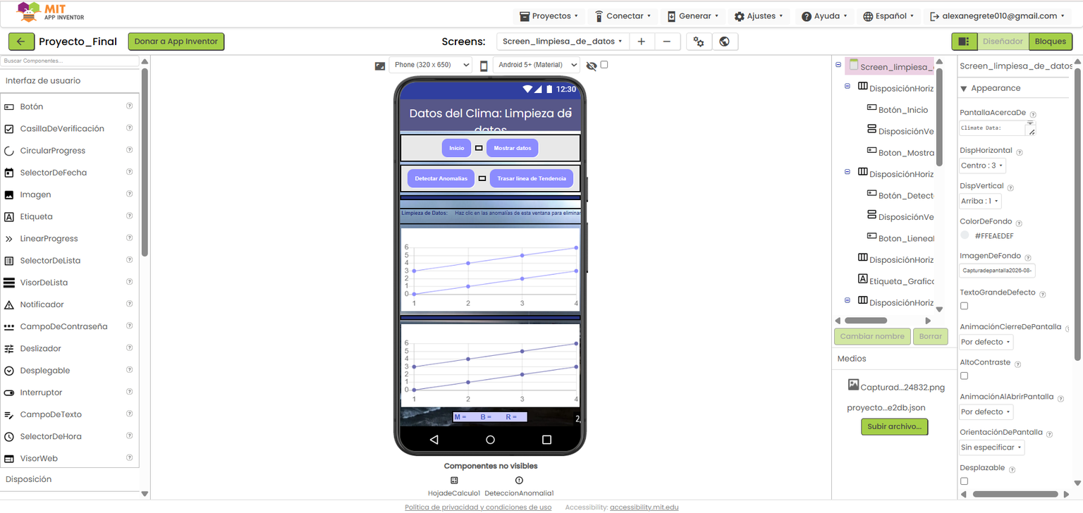
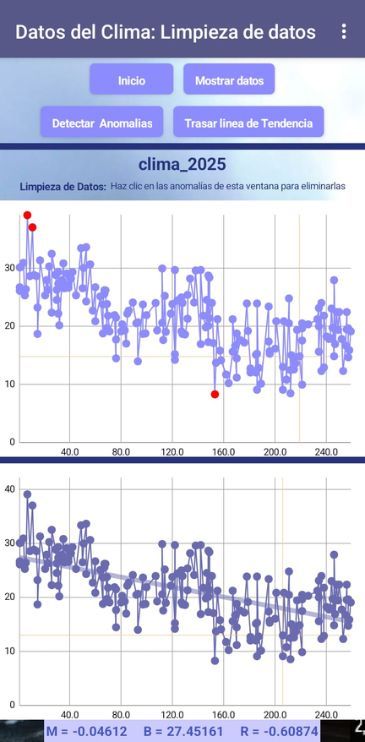
Screen_limpiesa_de_datos
Diseño
Interfaz

Slide 9
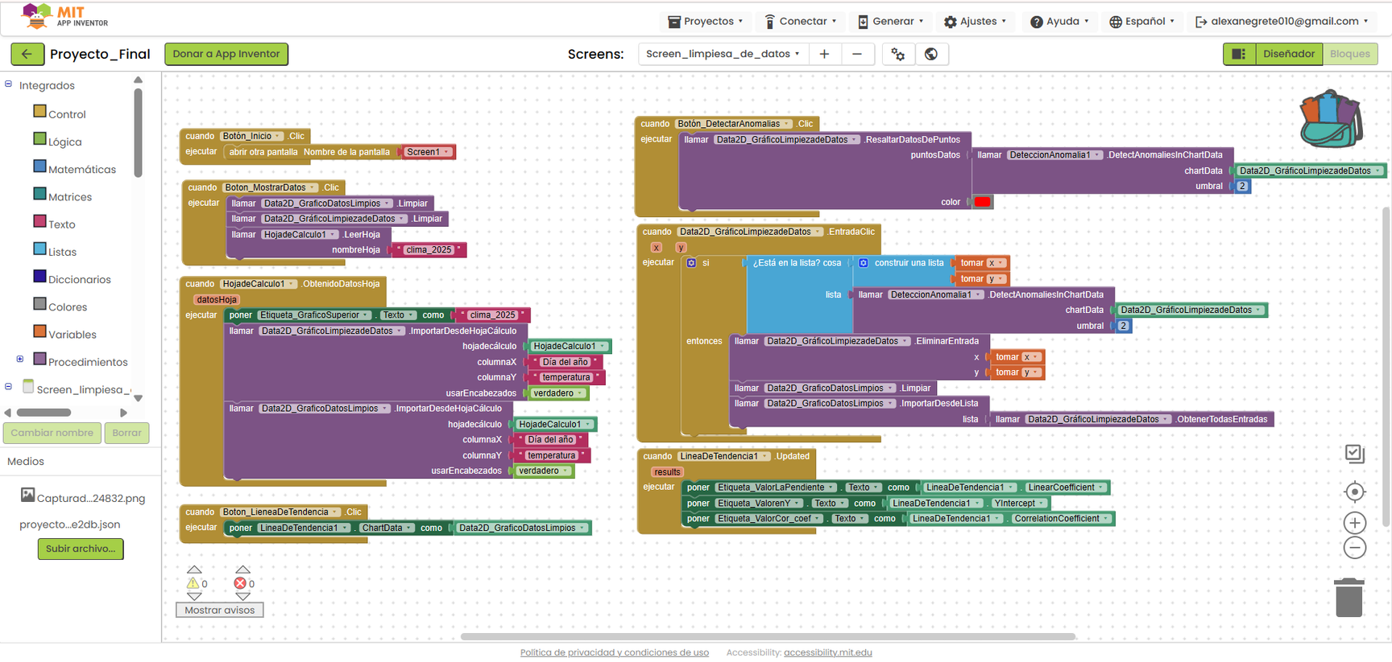
Bloques

Slide 10
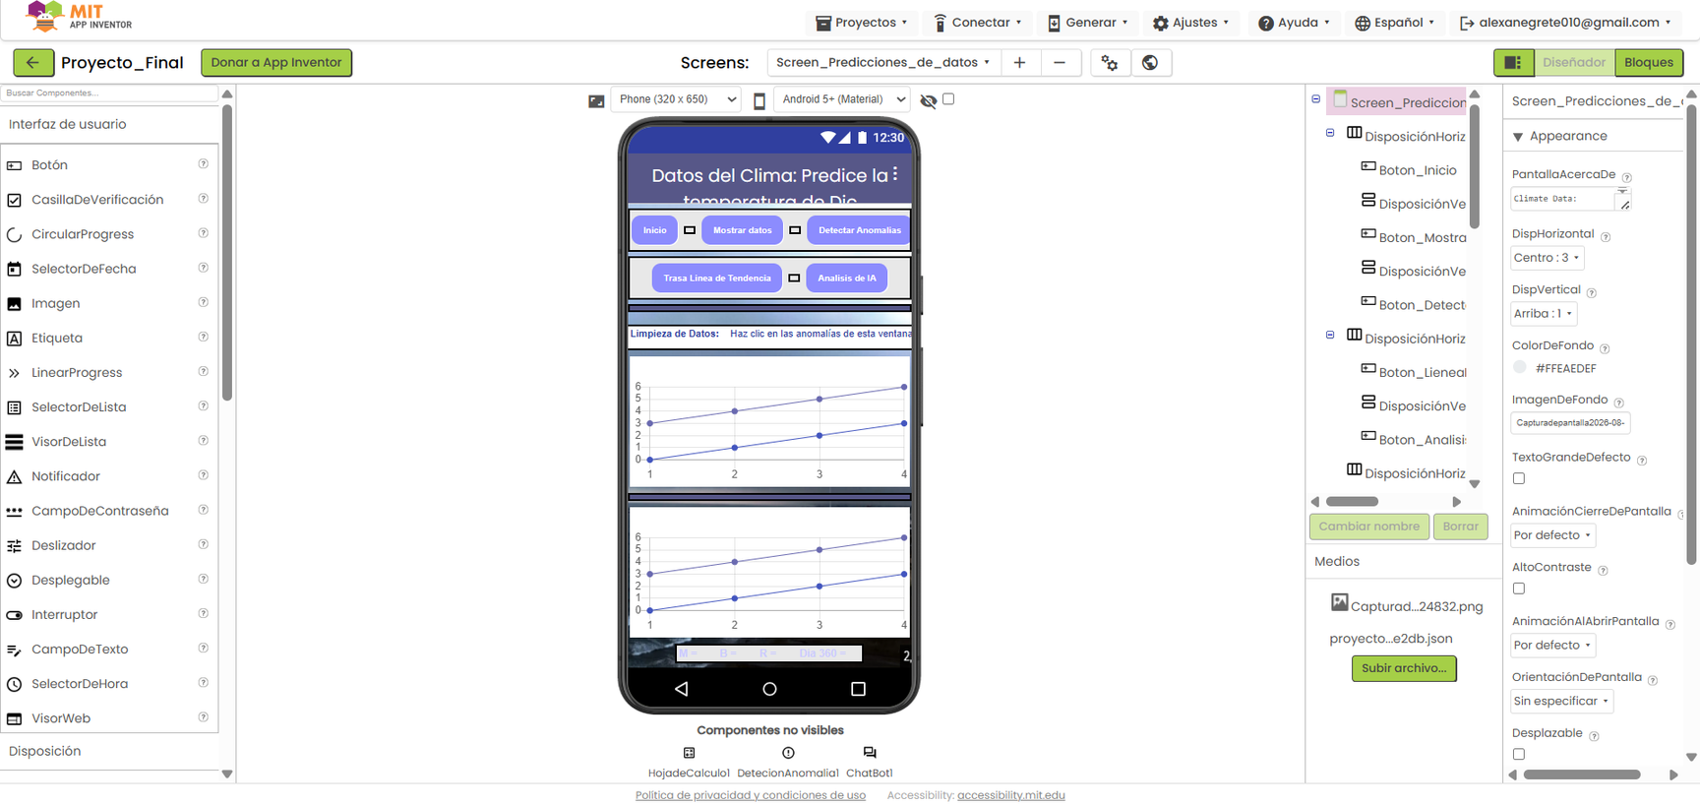
Screen_Predicciones_de_datos
Diseño

Slide 11

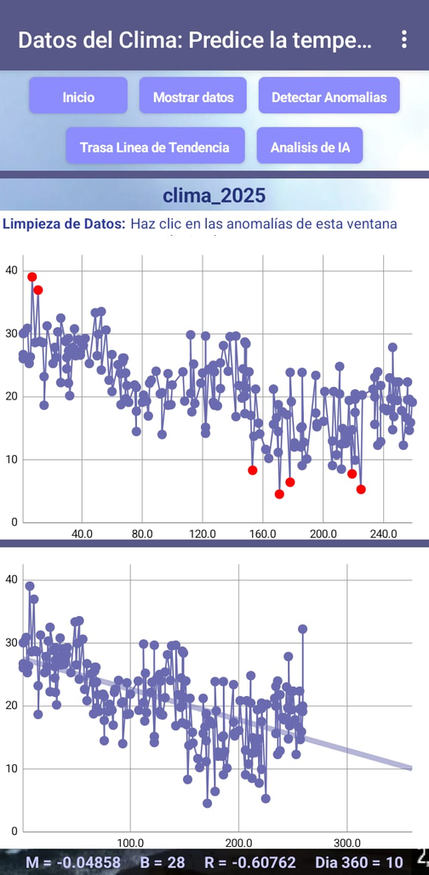
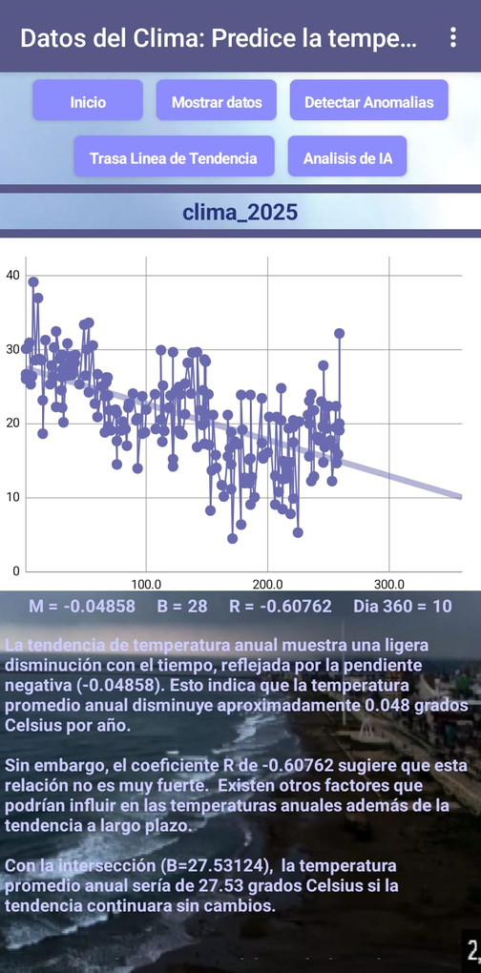

Interfaz

Slide 12
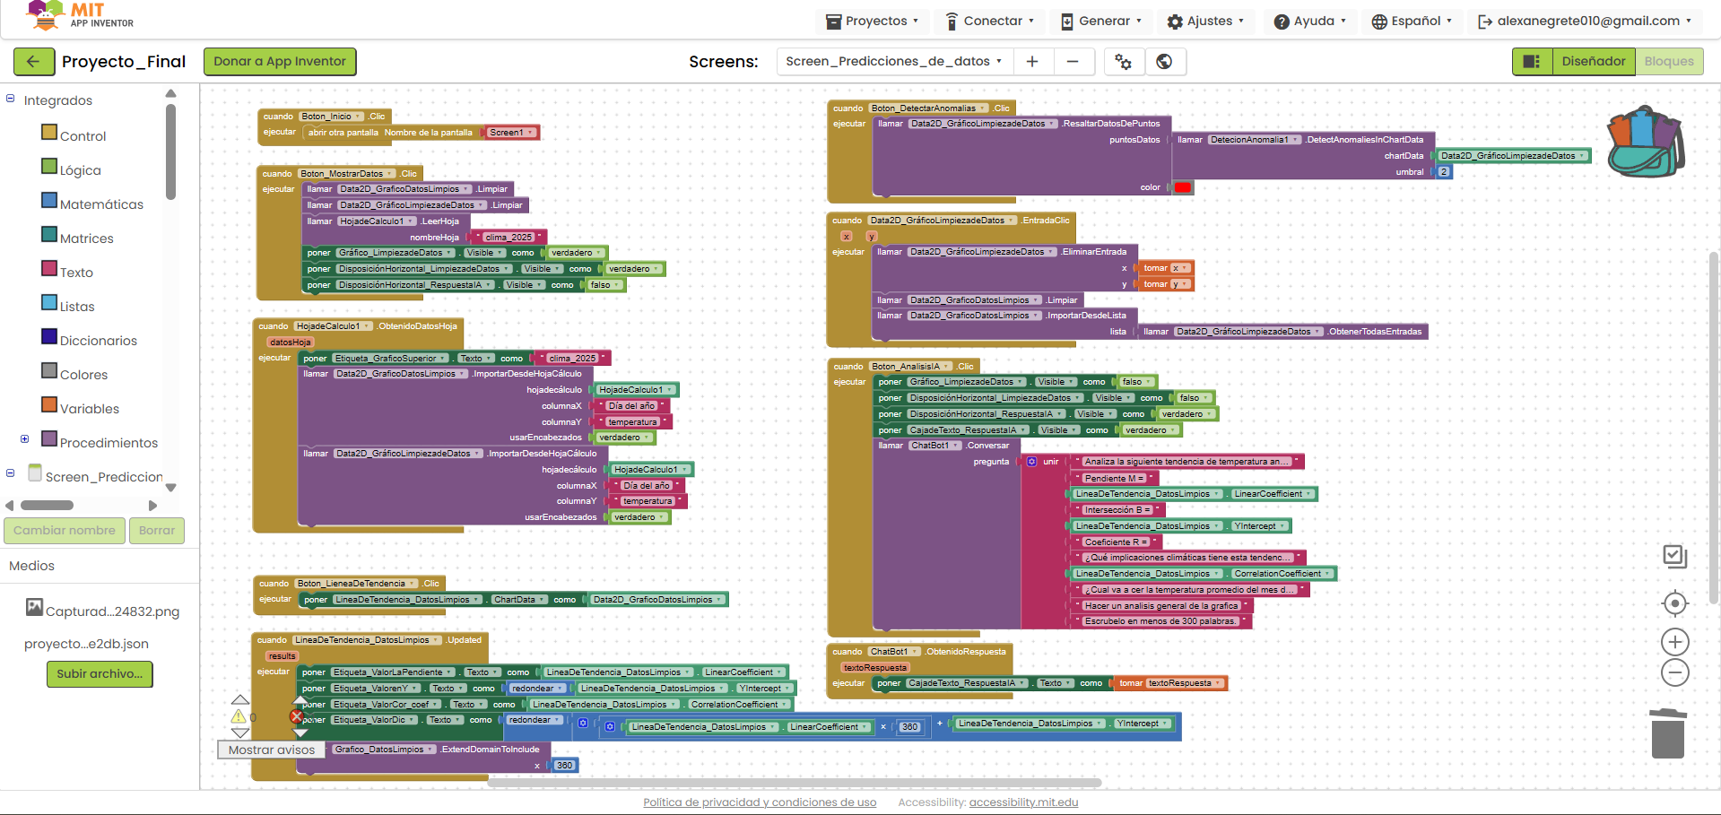
Bloques

Slide 13
ALEXA GUADALIPE NEGRE ALVA
MUCHAS GRACIAS
por su atención
Los Datos para la App fuero obtenidos de:
https://www.kaggle.com/datasets/micaelakorol/clima-2025/data

